Slide 1





STEP SLOVENIJA
10. 4. 2025, Slovenski podjetniški sklad

Slide 2



SPLETNA STRAN www.stepslovenija.eu

Slide 3

OSREDNJE INFORMACIJSKO STIČIŠČE ZA VSE RELEVANTNE DELEŽNIKE
podjetja in start-upi
raziskovalne in akademske org.
podporno podjetniško okolje
ministrstva

Slide 4

SPODBUJANJE
SODELOVANJA ZA
PRIPRAVO
PROJEKTOV
podjetja in startupi
raziskovalne in akademske org.
podporno podjetniško okolje
ministrstva

Slide 5
SODELOVANJA ZA
PRIPRAVO
PODPORNIH
UKREPOV
podjetja in startupi
raziskovalne in akademske org.
podporno podjetniško okolje
ministrstva

Slide 6






NKT – AKTIVNOSTI:
Informiranje
Spodbujanje podjetij na prijavo projektov na centralne razpise
NKT
Prepoznavanje primernih projektov in preverjanje interesa
Povezovanje, sodelovanje,
povezovanje z obstoječimi mrežami
Identifikacija projektov, analize in
sodelovanje pri razvoju ukrepov

Slide 7

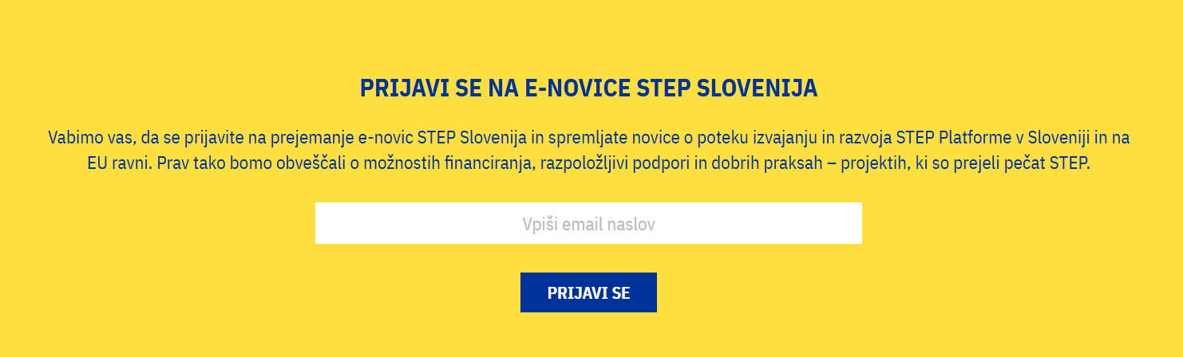
VEČ INFORMACIJ
V primeru vprašanj – kontaktni obrazec na spletni strani
Prijava na e-novice
Dodatne informacije tudi preko e-maila: info@stepslovenija.eu

Slide 8
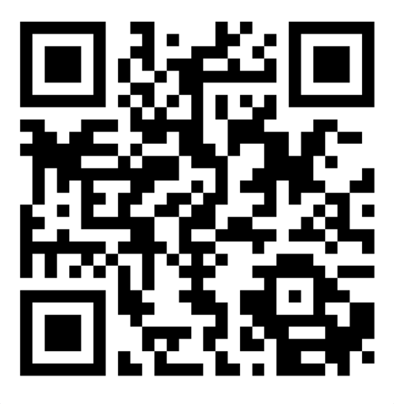
VPRAŠALNIK ZA PREVERJANJE INTERESA - POVABILO K SODELOVANJU
Dostopen tudi preko spletne strani www.stepslovenija.eu
Individualna podpora pri izpolnjevanju vprašalnika

Slide 9
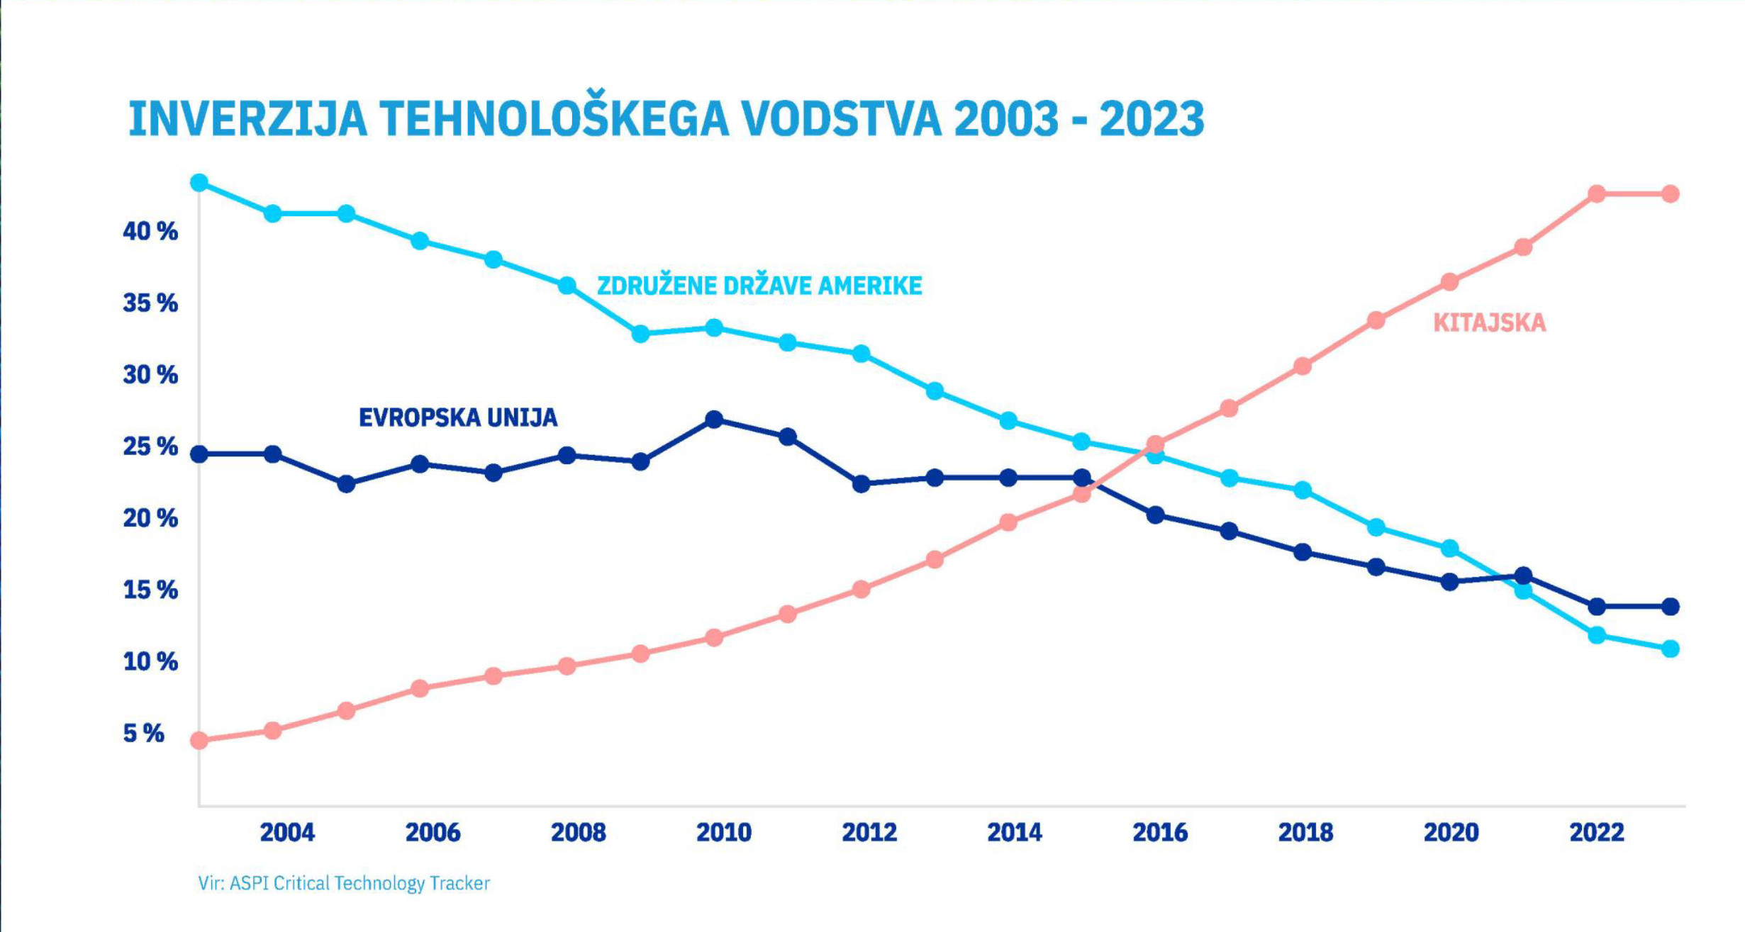
ZAKAJ
PLATFORMA STEP?

Slide 10
ZAKAJ
PLATFORMA STEP?
prispevati k suverenosti in varnosti EU
zmanjšanju strateške odvisnosti in okrepitvi konkurenčnosti s povečanjem njene odpornosti in produktivnosti
Mobilizacija financiranja, tako da se gospodarsko, industrijsko in tehnološko bazo pripravi na zeleni in digitalni prehod.

Slide 11
ZAKAJ
PLATFORMA STEP?
prispevati k suverenosti in varnosti EU
zmanjšanju strateške odvisnosti in okrepitvi konkurenčnosti s povečanjem njene odpornosti in produktivnosti
Mobilizacija financiranja, tako da se gospodarsko, industrijsko in tehnološko bazo pripravi na zeleni in digitalni prehod.

Slide 12
ZAKAJ
PLATFORMA STEP?
prispevati k suverenosti in varnosti EU
zmanjšanju strateške odvisnosti in okrepitvi konkurenčnosti s povečanjem njene odpornosti in produktivnosti
Mobilizacija financiranja, tako da se gospodarsko, industrijsko in tehnološko bazo pripravi na zeleni in digitalni prehod.

Slide 13
CILJ
PLATFORME STEP?
Podpora razvoju in proizvodnji kritičnih tehnologij ter zaščita in krepitev.
Naslavlja pomanjkanje kompetenc in delovne sile.

Slide 14
CILJ
PLATFORME STEP?
Podpora razvoju in proizvodnji kritičnih tehnologij ter zaščita in krepitev.
Naslavlja pomanjkanje kompetenc in delovne sile.

Slide 15
POGOJI STEP (i):
  upravičenci: podjetja in raziskovalne organizacije
  razvoj in/ali proizvodnja kritičnih tehnologij. Na notranji trg prinašajo inovativen, nastajajoč in najsodobnejši element z velikim gospodarskim potencialom IN / ALI
  prispevajo k zmanjšanju ali preprečevanju strateških odvisnosti EU.
  Podrobneje: STEP smernice

Slide 16



TEHNOLOŠKA PODROČJA
IT IN GLOBOKOTEHNOLOŠKE INOVACIJE
ČISTE TEHNOLOGIJE
BIOTEHNOLOGIJE
Primeri za posamezno področje: https://stepslovenija.eu/tehnoloska-podrocja/

Slide 17

TEHNOLOŠKA PODROČJA
IT IN GLOBOKOTEHNOLOŠKE INOVACIJE
ČISTE TEHNOLOGIJE
BIOTEHNOLOGIJE
Primeri za posamezno področje: https://stepslovenija.eu/tehnoloska-podrocja/

Slide 18


TEHNOLOŠKA PODROČJA
IT IN GLOBOKOTEHNOLOŠKE INOVACIJE
ČISTE TEHNOLOGIJE
BIOTEHNOLOGIJE
Primeri za posamezno področje: https://stepslovenija.eu/tehnoloska-podrocja/

Slide 19
SPODBUDE
Centralizirani razpisi: Obzorje, Inovacijski sklad EU, EU4Health, Digital Europe, Evropski obrambni sklad
Pečat suverenosti
Podpora na nacionalni ravni: javni razpis, pečat, IPECI

Slide 20
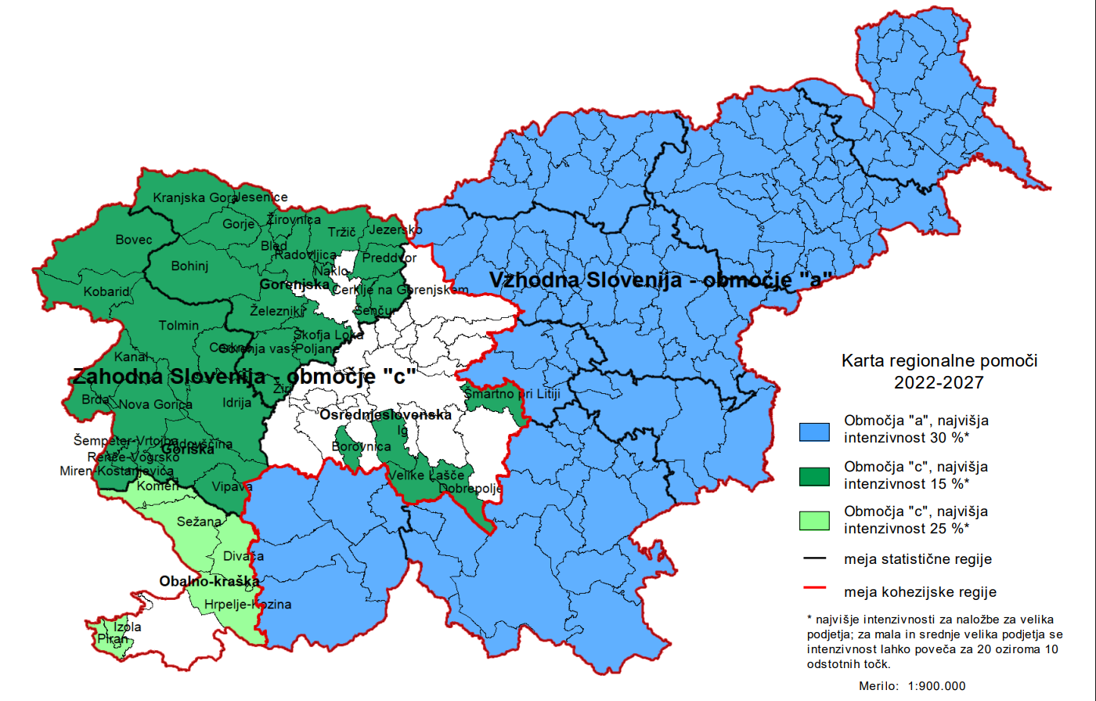
JAVNI RAZPIS ZA STRATEŠKE TEHNOLOGIJE ZA EVROPO – STEP (ii)
Intenzivnost:
+ 5% Zahodna Slovenija
+10% Vzhodna Slovenija
Intenzivnost RRI aktivnosti:
do 100%

Slide 21
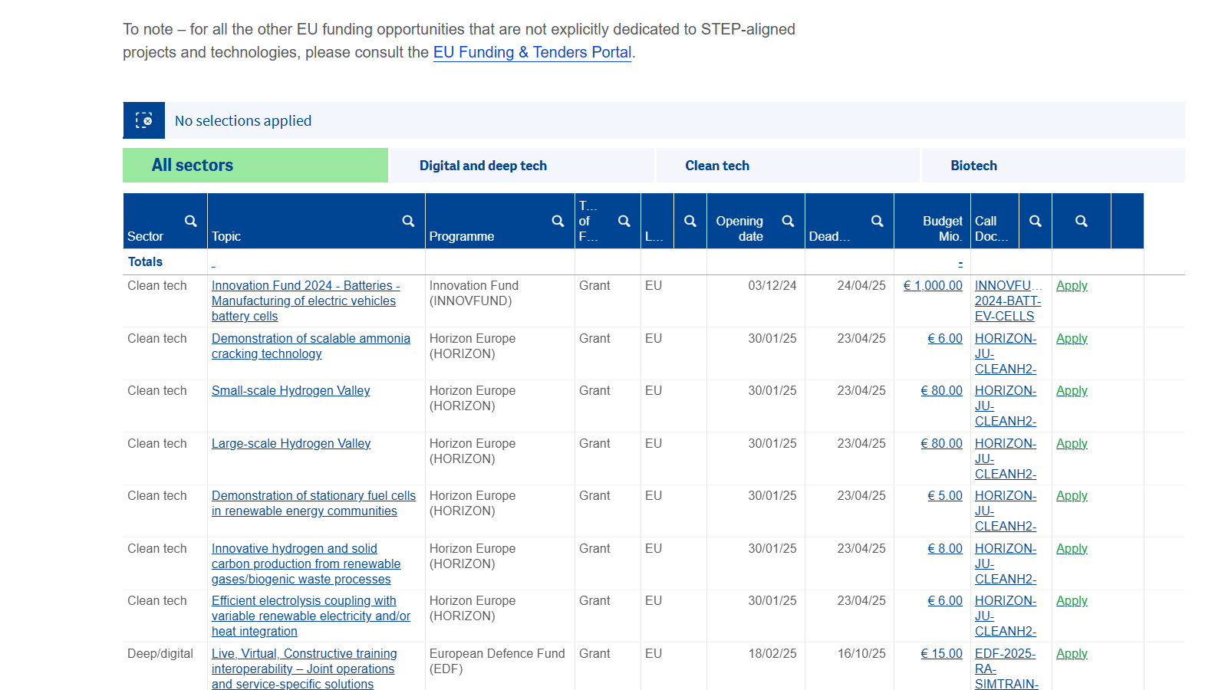
CENTRALIZIRANI RAZPISI

Slide 22

PEČAT SUVERENOSTI
CENTRALIZIRANI PROGRAMI
Digital Europe
OBJAVA NA PORTALU STEP
POGOJI ZA PRIDOBITEV
EU Defence Fund
Projekti morajo dosegati pogoje posameznega programa
Projekti morajo prispevati k ciljem platforme STEP
PEČAT SUVERENOSTI
EU4Helth
Horizon Europe
Innovation Fund

Slide 23
PEČAT SUVERENOSTI
Kohezijski skladi
(ERDF, CF, ESF+, JTF)
Možnost za organ upravljanja, da pospeši projekt (ERDF, ESF+) in odobri kombinirano podporo
Okrevanje in odpornost (RRF)
Projekt bo obravnavan kot prednostni za financiranje v okviru nacionalnih načrtov za okrevanje in odpornost.
PEČAT SUVERENOSTI
Sklad za modernizacijo
Projekt se lahko obravnava kot prednostni za financiranje
Invest EU
Komisija bo projekt upoštevala v svoji "politiki preverjanja", implementacijski partnerji pa ga bodo preučili.
drugi skladi in programi EU
Projekt bi lahko prejel (kombinirano) podporo

Slide 24

VAVČER za sofinanciranje priprave projektnih predlogov na razpise drugega stebra okvirnega programa EU Obzorje Evropa

Slide 25
IPCEI
podpora pomembnim projektom skupnega evropskega interesa
več državni raziskovalno razvojni projekti za podjetja
Slovenija že sodeluje v IPCEI baterije, mikroelektronika, infrastruktura in storitve v oblaku
aktualni IPCEI zdravje in vodik
nadaljnji razvoj in novi IPCEI: področja umetne inteligence, tehnologij in storitev v oblaku, krožnih materialov in jedrskih tehnologij

Slide 26
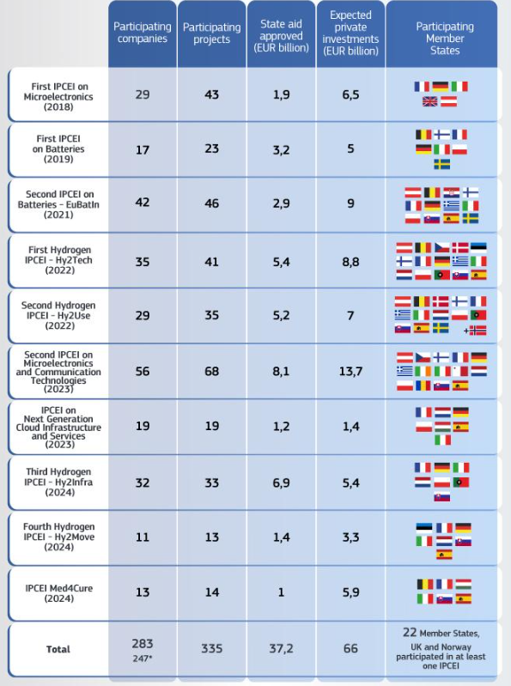
IPCEI
Projektni predlog
Joint European Forum for IPCEI
(min. 4 članice EU)
Nacionalna kontaktna točka za
IPCEI
(MF, MGTŠ)
Predlog priključitve

Slide 27


Hvala za pozornost!
STEP Slovenija
Projektna enota
Slovenskega podjetniškega sklada
Ulica kneza Koclja 22
SI 2000 Maribor
T. +386 2 234 12 60
info@stepslovenija.eu
www.stepslovenija.eu

